Slide 1
بسم الله الرحمن الرحيم اهلا و سهلا

Slide 2
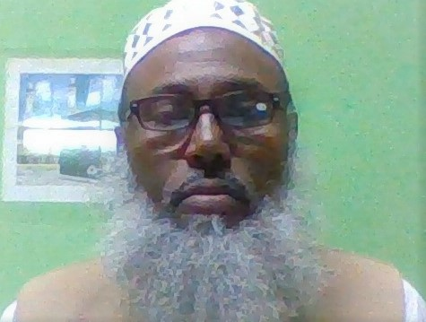
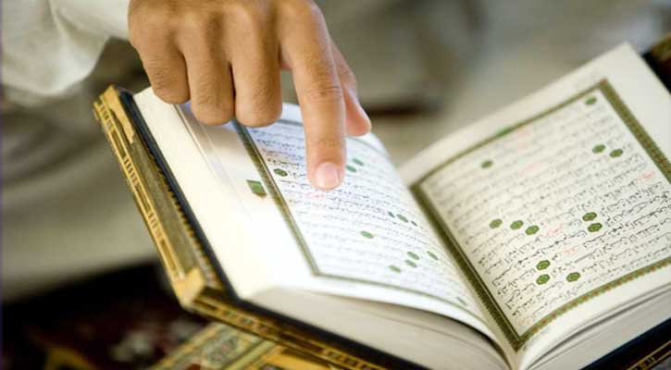
শিক্ষক পরচিতি মোঃশহীদুল্লাহ সহ-সুপার রহমত পুর দাখিল মাদ্রাসা আমতলী, বরগুনা। মোবাঃ ০১৭০৬২৩১৩১৭
পাঠ পরিচিতি
কোরান মাজিদ
১০ম শ্রেনী
৩য় পাঠ

Slide 3
শিখনফল
অত্র আয়াতের শানে নুজুল জানতে পারবে।
(২)সমস্ত ক্ষমতার মালিক একমাত্র আল্লাহ জানতে পারবে।
(৩)গোপন ও প্রকাশ্যে সর্ব বিষয় আল্লাহ জানেন।

Slide 4
ان الذين يكفرون بيات الله و يقتلون النبين بغير حق و يقتلون الذيين يامرون بالقسط من الناس فبشرهم بعذاب اليم@-----------------------والله رءوف بالعباد 30(30)

Slide 5
বাংলায় অনুবাদঃ যারা আল্লাহর আয়াত কে অস্বীকার করে, অন্যায় ভাবে নবীদের কে হত্যা করে ইত্যাদি

Slide 6
বিধদানের ঔরসে মুর্খ,মুর্খের ঔরসে বিধদ্দান সৃস্টি করেন।

Slide 7
ধন্যবাদ

